Slide 1
课程回顾

Slide 2

〇、前情回顾
协作沟通
协作准则
管理规范
考核作业
协作工具
开发规范
考核作业
完成课程
开发环境
需求
开发实例
开发工具
设计
深入的实践
实现
测试

Slide 3
章节回顾
1、对于软件的基本认识
2、软件开发中的协作
3、软件开发过程中的规范
4、项目及项目进程

Slide 4
章节回顾
5、软件的设计及模块化思维
6、软件体系结构介绍
7、项目实践

Slide 5
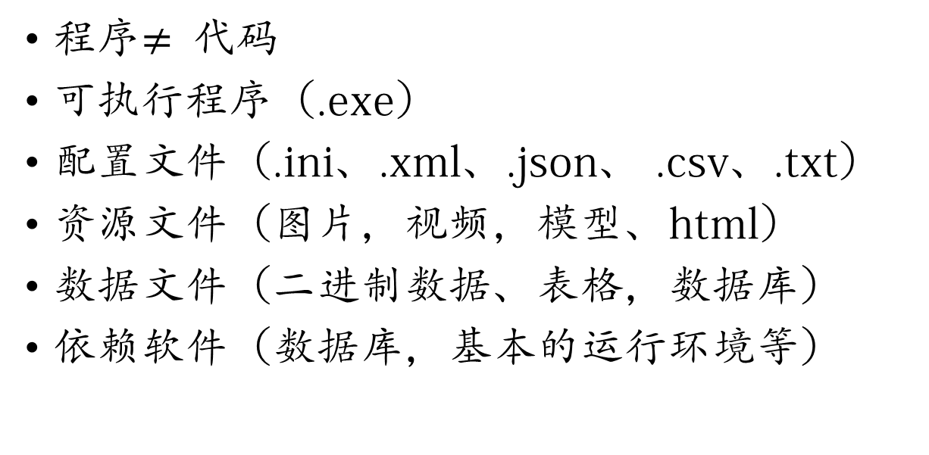
一、关于软件
程序$≠ 代码$
可执行程序（.exe）
配置文件（.ini、.xml、.json、 .csv、.txt）
资源文件（图片，视频，模型、html）
数据文件（二进制数据、表格，数据库）
依赖软件（数据库，基本的运行环境等）

Slide 6
环境
运行环境硬件
PC
手机
服务器
机器人
无人机
……
软件环境软件
操作系统
数据库
虚拟设备
基础设施
开发环境
软硬件支持
开发授权
源码利用授权
常用开发工具

Slide 7
二、关于协作
产品经理
项目经理
架构师
需求分析师
系统分析师
DBA
开发人员
测试人员
运维人员

Slide 8
一些工具
共享工具
U盘/手机
Samba/FTP
网盘
QQ/微信
Rsync
蓝牙设备☹
……
流程工具
JiRA
DevTrack
Bugzilla
禅道
协作工具
Git
Subversion

Slide 9
典型流程

Slide 10
三、关于规范
文档规范
文档的种类
文档的格式
文档的内容
文档的内容变动
文档的管理办法
流程规范
需求说明书
概要设计
详细设计
测试要点说明
测试用例
……
编程规范
标识符
注释
基本逻辑
异常处理
……

Slide 11
四、关于项目
开发过程
需求分析
概要设计
详细设计
实现
测试/QA
部署维护
概要设计
系统结构
子系统
大模块
模块之间的关联
详细设计
各模块的算法设计
逻辑流程设计
数据结构设计
界面设计
数据库表结构
测试/QA
单元/集成测试
静态/动态测试
负载/压力/性能测试
黑盒/白盒测试
覆盖/边界值测试

Slide 12
五、关于设计
Photo
Graph
Chart
Figure
Illustration
Diagram
Picture
Drawing
Image
After Photoshop
Sand Painting
……

Slide 13
概要设计

Slide 14
详细设计
流程图
交互图（时序图、状态图、活动图……）
PAD（Problem Analysis Diagram）
伪代码
……

Slide 15
测试用例
int fac(int n)
{
if (n == 1) return 1;
return n * fac(n - 1);
}
fac(0) = ?
fac(-1) = ?
fac(65535) = ?
fac(0xffffffff) = ?
String howold(int age)
{
if(age < 2)
return "Baby";
if(age < 14)
return "Child";
if(age > 18)
return "Adult";
else
return "";
}

Slide 16
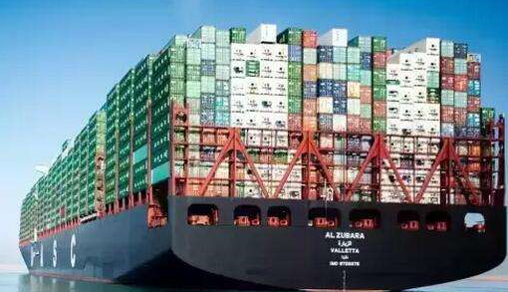
模块化
函数（过程）
面向对象的封装
源码包
静态库、动态库
组件

Slide 17
六、关于架构
简单架构（无架构）
单机架构(Standalone)
C/S架构(Client / Server)
B/S架构(Browser/Server)
Peer to Peer
分布式系统架构(Distributed System)
混合架构(Hybrid Architecture)

Slide 18
架构相关
进程与线程
多线程
线程同步与互斥
死锁
生产者消费者
通信与协议
MAC
IP与域名
私有地址/IPV6
端口与服务

Slide 19
七、项目实践
[前序工作]
[准备阶段]
[订立规范]
[迭代开发]
[一个Idea]
[组建团队/分工]
[产品经理]
[项目经理]
[设计者]
[开发者]
[测试者]
[学习调研]
[开发环境]
[建库]
[需求]
[设计]
[实现]
[测试]
[管理规范]
[流程规范]
[开发规范]

Slide 20
两个项目
计算器→五脏俱全的麻雀
小网站→真实的代码迭代

Slide 21
Q&A

